Slide 1


Slide 2
KHỞI ĐỘNG
TRÒ CHƠI TIẾP SỨC

Slide 3
Cách chơi: Chọn 2 đội chơi, mỗi đội 5-6 em, xếp thành một hàng dọc cách bảng 3 m. Giáo viên chia đôi bảng, mỗi bên bảng viết từ: thiếu nhi. Lần lượt từng thành viên mỗi đội lên viết các từ nói về thiếu nhi lên bảng . Nhóm nào viết đực nhiều từ hơn

Slide 4
LUYỆN TỪ VÀ CÂU
Tìm nghĩa phù hợp với từ (BT1): (Cặp đôi)

Slide 5
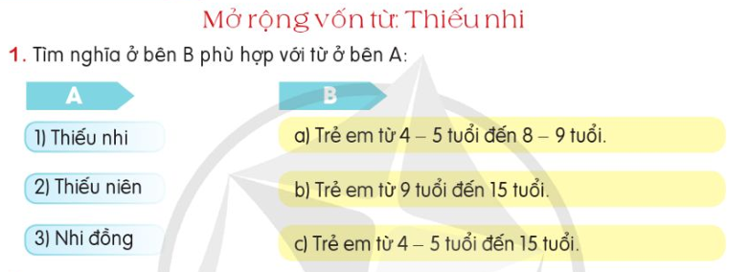

Slide 6













BÁO CÁO
ĐÁNH GIÁ
Notes:
Một nhóm cử đại diện trình bày. Các nhóm khác nghe,, ghi lại những nội dung thắc mắc. Chuyên gia giải đáp. (nếu có).
Giáo viên công nhận, điều chỉnh (nếu có).

Slide 8
LUYỆN TẬP
Xếp từ ngữ vào các nhóm phù hợp (BT2)
(Thảo luận nhóm 4)

Slide 9
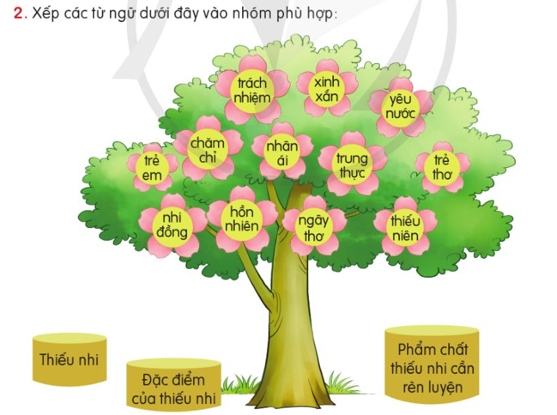
Notes:
HS làm bài cá nhân
GV gọi 1 số HS trình bày

Slide 10
BÁO CÁO
ĐÁNH GIÁ
Notes:
Một nhóm cử đại diện trình bày. Các nhóm khác nghe,, ghi lại những nội dung thắc mắc. Chuyên gia giải đáp. (nếu có).
Giáo viên công nhận, điều chỉnh (nếu có).

Slide 11
+ Thiếu nhi: trẻ em, thiếu niên, nhi đồng, trẻ thơ.
+ Đặc điểm của thiếu nhi: hồn nhiên, ngây thơ, xinh xắn.
+ Phẩm chất thiếu nhi cần rèn luyện: yêu nước, nhân ái, chăm chỉ, trung thực, trách nhiệm.

Slide 12
Viết đoạn văn về đề tài thiếu nhi (BT 3)

Slide 13
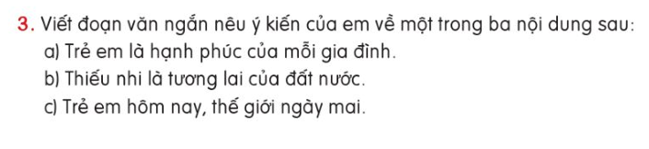
Notes:
HS làm bài cá nhân
HS trình bày
HS-GV nhẫn xét

Slide 14


VẬN DỤNG
- Bài học hôm nay giúp các em biết được điều gì?
- Điều đó giúp em việc gì?
- Học sinh về nhà tìm thêm những từ thuộc chủ đề thiếu nhi.

